Slide 1
Сәуірдің он үші Сынып жұмысы Ауылда
Мақсаты: Сөздік қорларын байыту арқылы,сауатты сөйлемдер құрастыруға дағдыландырып, мәтіннің мазмұның жете түсінуге мүмкіндік жасау.

Slide 2
Сөздік
Өзен - река
Егін - посевы
Бағады - пасёт
Егеді – сеет
Көпір – мост

Slide 3
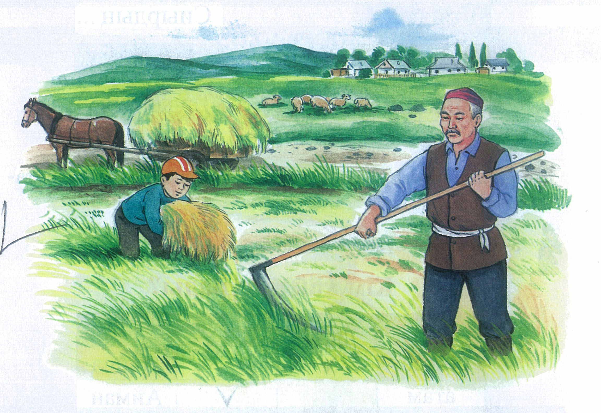

Slide 4
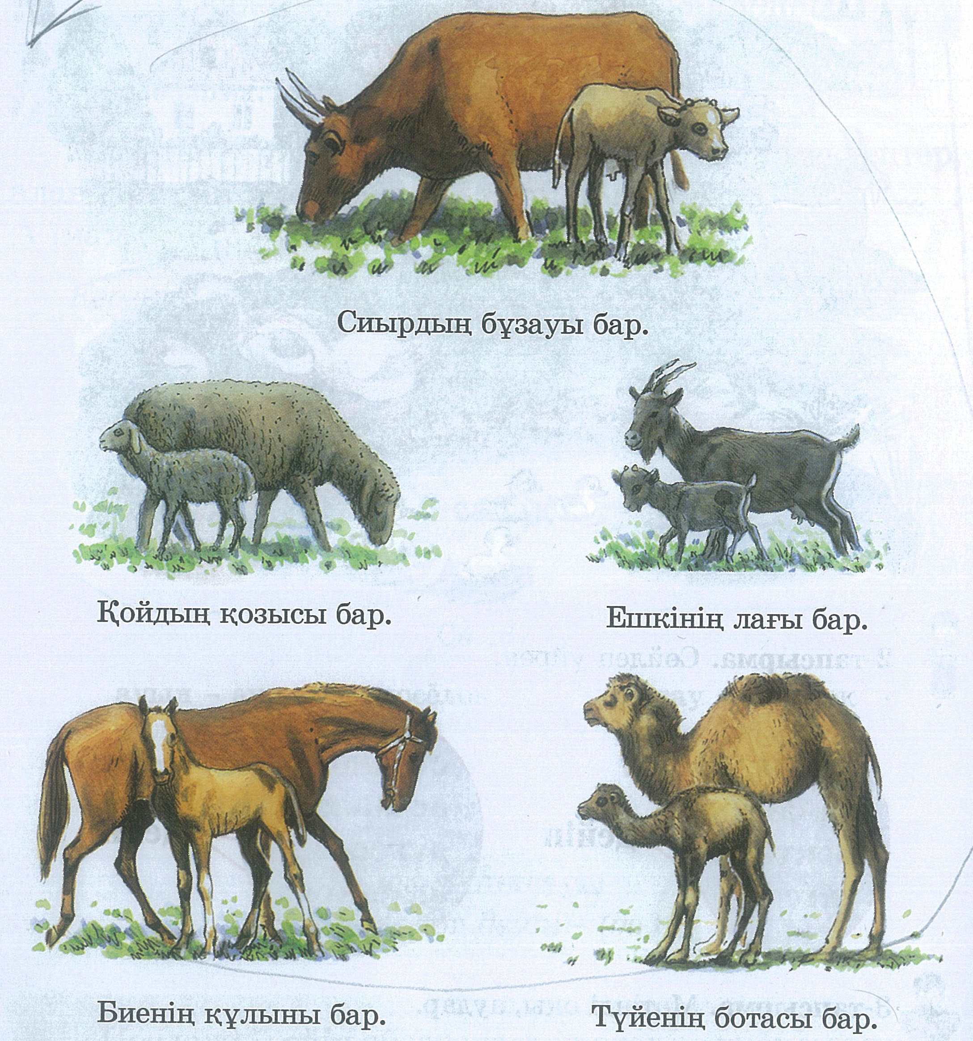

Slide 5
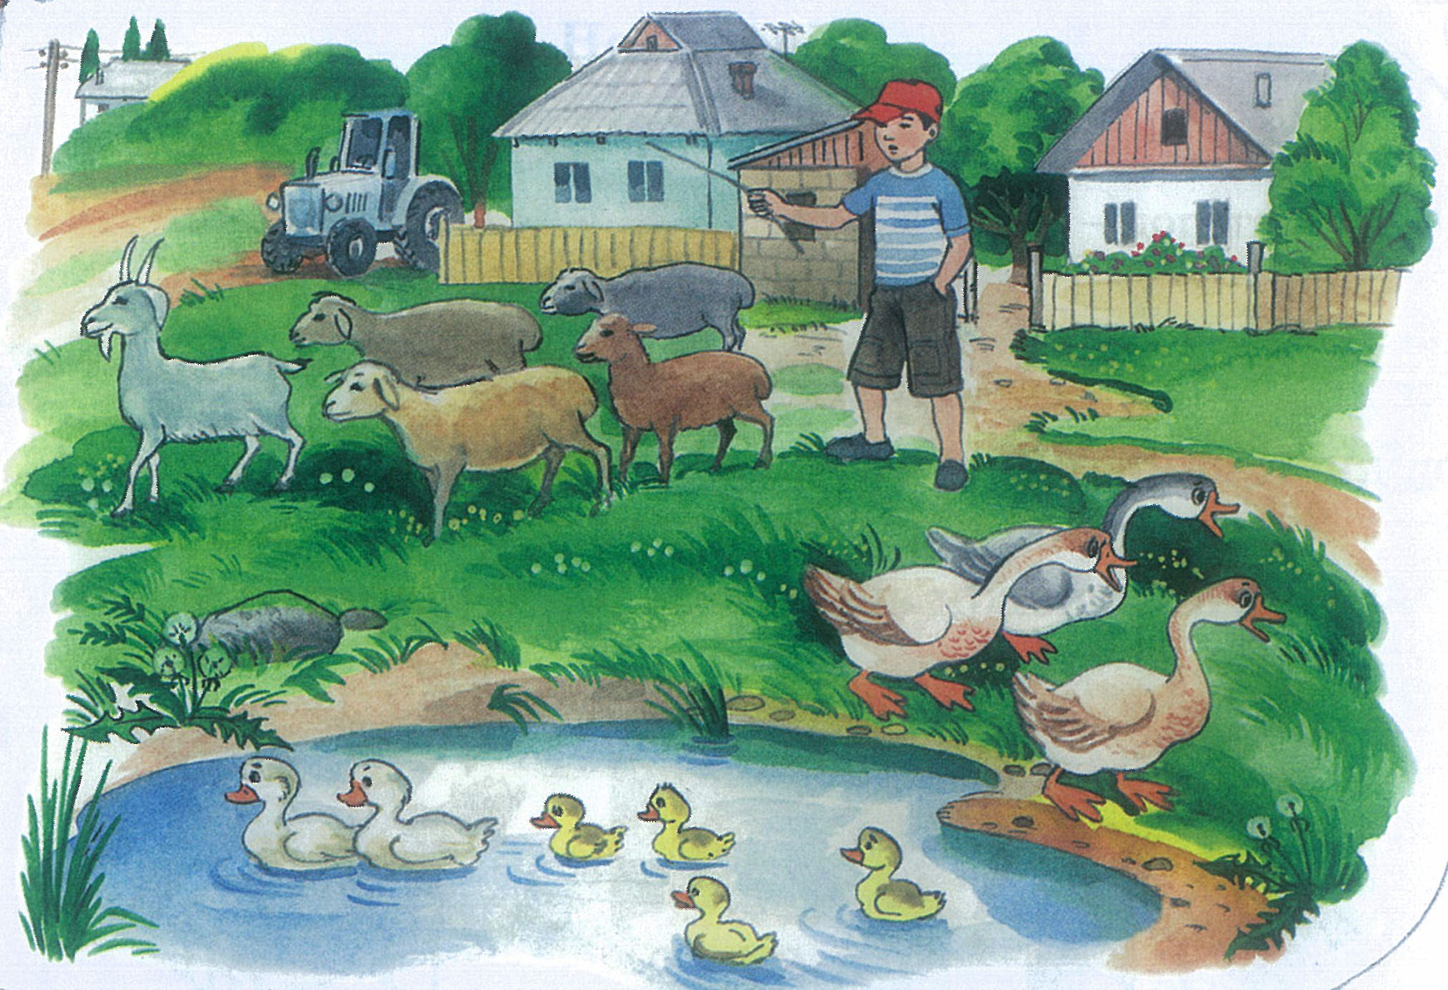

Slide 6
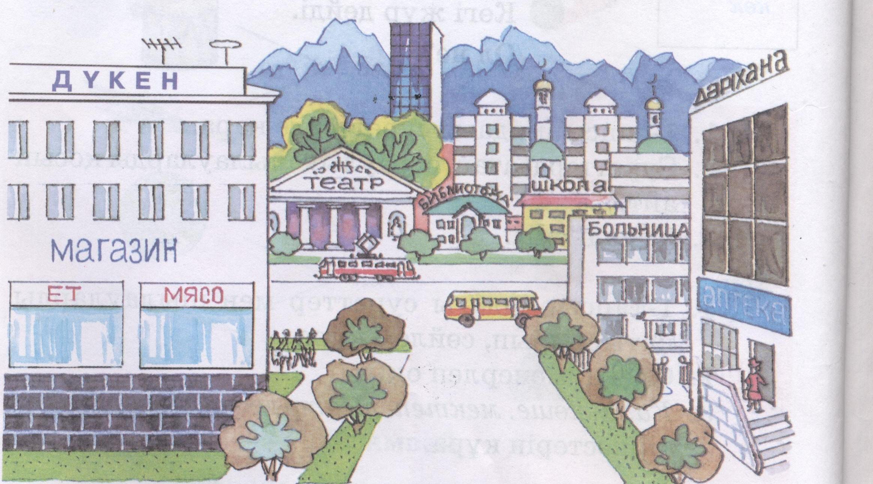

Slide 7
Ойланайық
Ауыл
Қала

Slide 8
Ұқсастығын табайық
Венн диаграммасы
Ауыл
Қала

Slide 9
Мәтінмен жұмыс
Біздің ауыл
Біздің ауыл қаланың қасында.Ауылда мектеп,аурухана,кітапхана,дүкен,көп үйлер бар.Ауылдың сыртында өзен бар.
Өзеннің үстінде жаңа көпір бар.Біздің ауылдың қасында үлкен жол бар.Ол жолмен ауылға машиналар,автобустар келеді.
Тапсырмалар:
1) Мәтінді аударыңдар.
2) Мәтіннен көмекші есімдерді табыңдар.

Slide 10
Сұрақтарға жауап бер
Сен ауылда болдың ба?
Ауыл қандай?
Ауылда не бар?
Ауылда қандай жануарлар бар?
Ауыл саған ұнай ма?

Slide 11
Сөзжұмбақ
 | А
 |  |  | У
 |  | Ы
Л
 |  |  |  | Д
 |  |  | А
Около, возле 4. Козленок
Больница 5. В
Корова 6. Пасет

